Slide 1



Tutorial de Uso
Avançado
DEZ 2018 MV

Slide 2
Tópicos
COMO ACESSAR AS BASES DE DADOS DA EBSCO
OPERADORES BOOLEANOS
Campos de busca
buscas adicionais
  Assuntos
  Publicações
  Índices
  Imagem
Busca avançada
Histórico de busca
help.ebsco.com

Slide 3
Como acessar as bases de dados da EBSCO

Slide 4
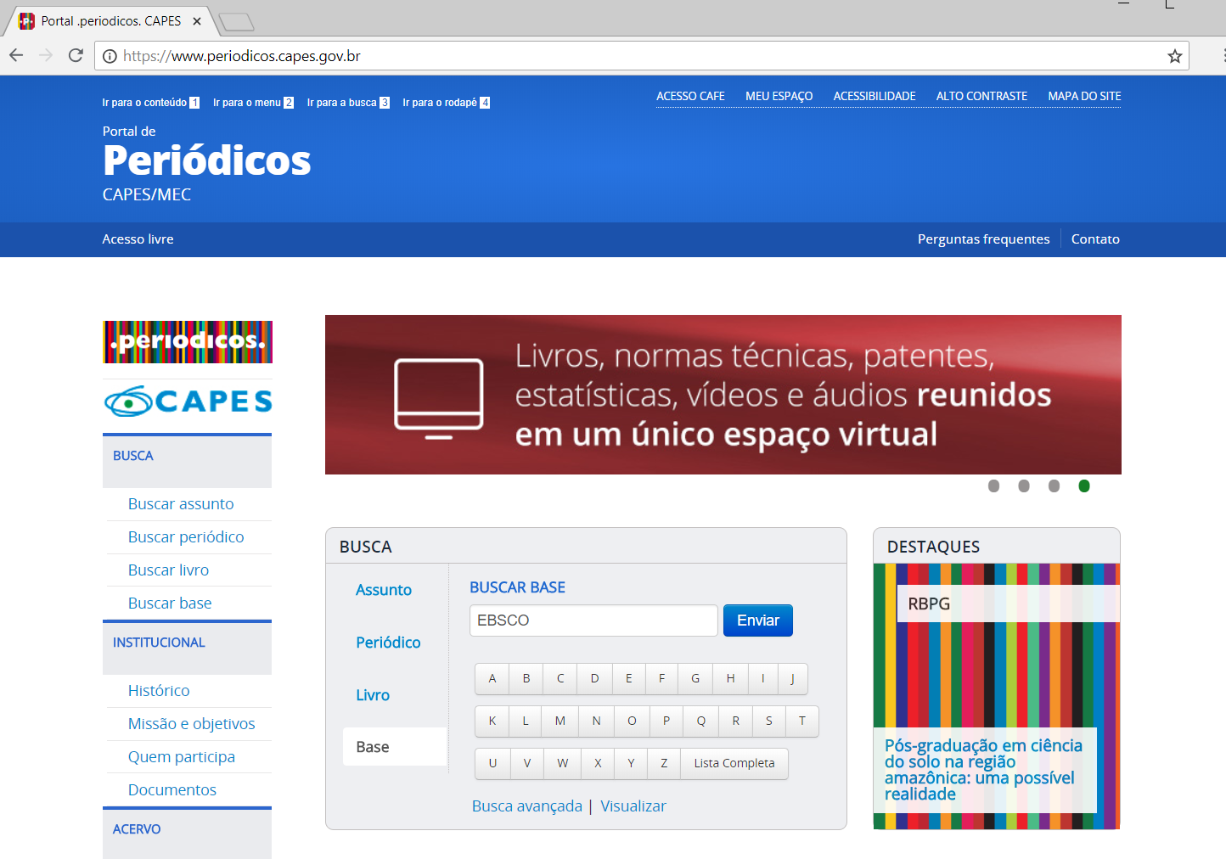
Como acessar as bases de dados da EBSCO
3
Clique Enviar
2
Digite EBSCO
1
Clique em Base

Slide 5
Como acessar as bases de dados da EBSCO
Buscar base (Resultado da busca)
Você buscou por "EBSCO“
Nome da base | Tipo | Ações
Academic Search Premier | Textos Completos
CINHAL with Full Text | Textos Completos
Dentristry & Oral Sciences Source | Textos Completos
Information Science & Technology Abstracts (ISTA) | Textos Completos
Library, Information Science & Technology Abstracts with Full Text | Textos Completos
RILM Abstracts of Music Literature | Textos Completos
RIPM - Retrospective Index to Music Periodicals | Textos Completos
SocINDEX with Full Text | Textos Completos
SPORTDiscus with Full Text | Textos Completos
Computers & Applied Sciences Complete | Textos Completos
MEDLINE Complete | Textos Completos
Food Science & Technology Abstracts Full Text Database (FSTA Full Text) | Textos Completos
Food Science Source | Textos Completos
4
Clique no título
_{1. Clique em Base}

Slide 6
Operadores Booleanos

Slide 7
Operadores Booleanos
Operadores booleanos são conectores lógicos utilizados para ampliar ou reduzir os resultados de uma busca.
Nas interfaces EBSCO, eles são os seguintes:
  AND para somar duas ou mais expressões com uma diferença de até 5 palavras entre elas;
  NOT para retirar uma expressão da lista de resultados;
  OR nos casos de poucos resultados e a certeza de termo correto, ampliar os resultados trazendo uma ou outra expressão indicadas.
Uma curiosidade: a expressão booleano vem de George Boole, matemático inglês, criador da álgebra booleana.

Slide 8
Operadores Booleanos
AND (e)
  febre amarela AND diagnóstico
NOT (não)
  febre amarela NOT
  diagnóstico
OR (ou)
  febre amarela OR
  yellow fever
febre amarela
diagnóstico
febre amarela
diagnóstico
febre amarela
febre amarela
yellow fever
yellow fever

Slide 9
Campos de Busca

Slide 10
Campos de Busca
Os campos de busca são os campos de descrição de um documento: o título, autores, DOI, resumo, entre vários outros.
Buscar em campos específicos facilita e agiliza o processo de recuperação de informações. Afinal, é mais fácil buscar um título somente em uma lista de títulos do que buscar em todos os campos disponíveis.

Slide 11
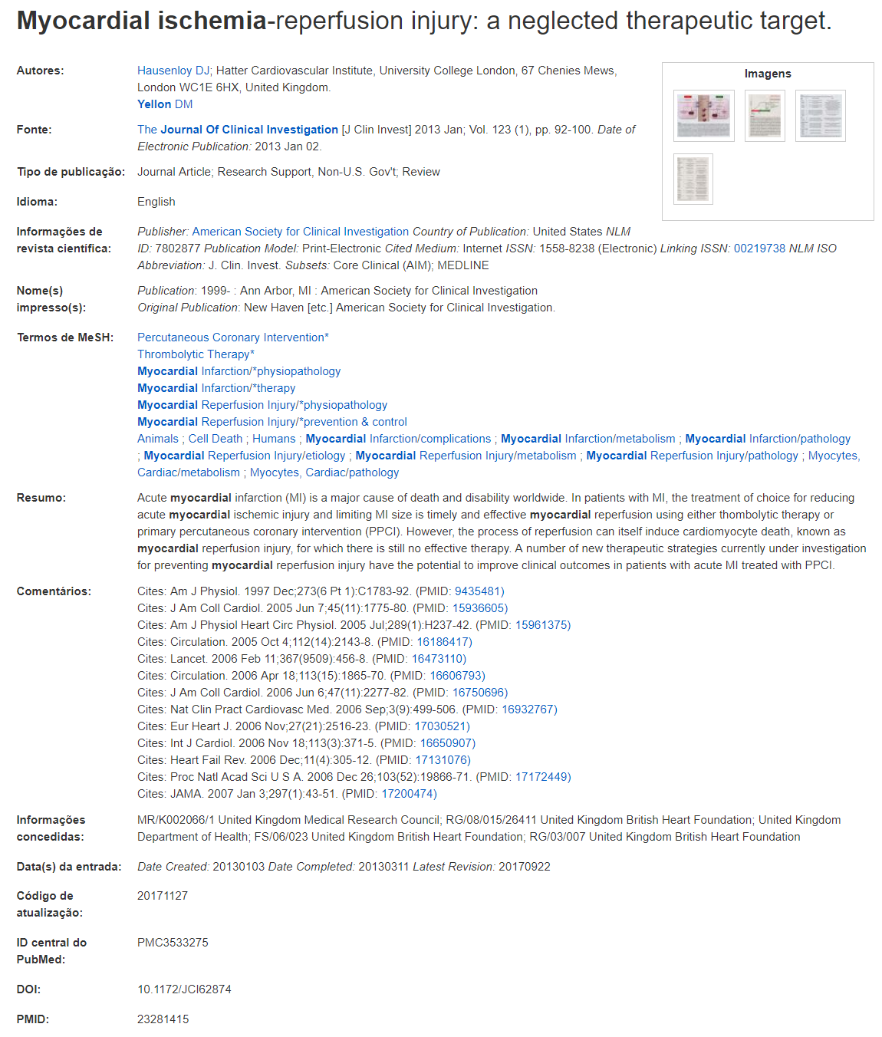
Campos de Busca
Este é um exemplo de registro bibliográfico composto de vários campos de busca.
Dependendo do tipo de conteúdo vão existir campos específicos para aquela temática.
Um exemplo são os conteúdos de saúde que, em geral, apresentam o PMID, uma identificação única oferecida pela PubMed.

Slide 12
Buscas Adicionais

Slide 13
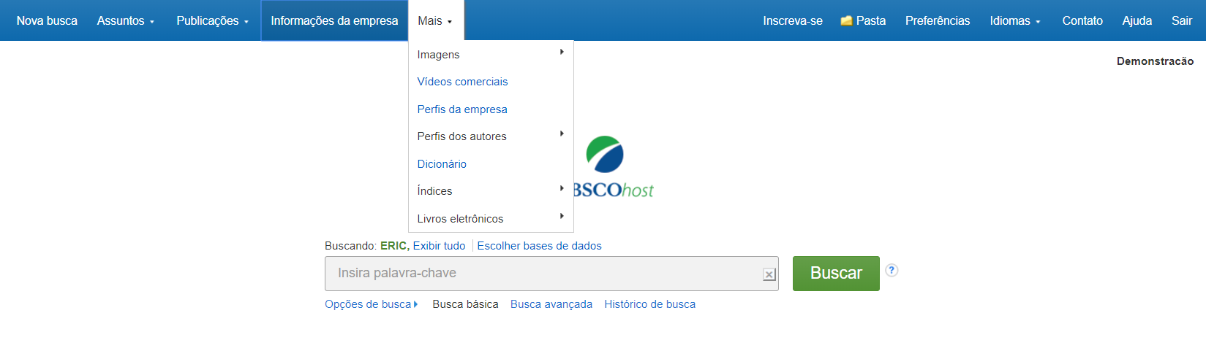
Buscas Adicionais

Slide 14
Buscas Adicionais
Dependendo das bases de dados assinadas, além da busca básica o cliente conta com busca avançada e buscas adicionais.
Existem diversos tipos de buscas adicionais. Para fins de exemplificação, serão comentadas as seguintes:
  Assuntos (vocabulário controlado)
  Publicações
  Índices
  Imagem

Slide 15
Buscas Adicionais
ASSUNTOS

Slide 16
Buscas Adicionais

Slide 17
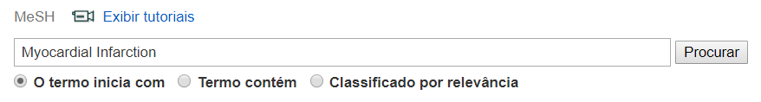
Buscas Adicionais
ASSUNTOS
Os assuntos, também conhecidos como tesauros, são listas de termos normalizados sobre determinada área do conhecimento, usados na literatura internacional.
É possível buscar por: ordem alfabética, coincidência com o termo ou relevância.
Para o usuário final pode ter diversas funções, entre elas:
  Orientar qual o termo mais apropriado para descrever um assunto;
  Apresentar termos relacionados àquela temática;
  Ajudar no desenvolvimento de expressões de busca precisas.

Slide 18
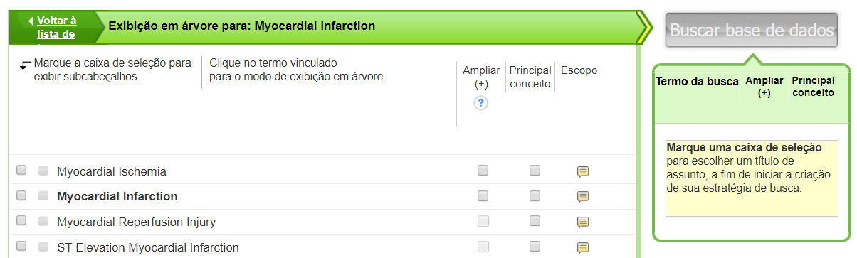
Buscas Adicionais
ASSUNTOS
Do lado direito da lista dos termos encontrados, existem três opções:
  Ampliar (+): caso você selecione esta opção, a interface irá trazer qualquer documento onde exista uma coincidência com o termo de assunto solicitado;
  Principal conceito: caso você selecione esta opção, somente aqueles documentos cujo termo selecionado for o assunto predominante serão apresentados. Esta opção, quando ativada, apresenta ainda uma série de termos relacionáveis à temática principal da busca.
  Escopo: apresenta uma nota explicativa sobre o termo.

Slide 19
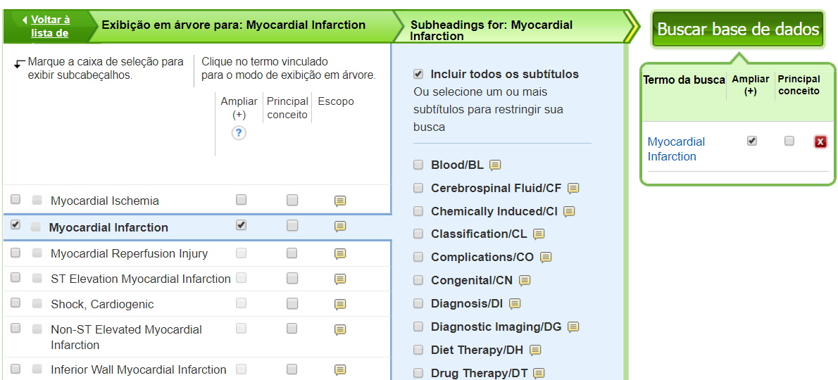
Buscas Adicionais
ASSUNTOS
Após selecionar a forma de buscar o termo (ampla ou específica + algum aspecto específico) clique em “Buscar base de dados” e automaticamente será executada a busca.

Slide 20
Buscas Adicionais
PUBLICACÕES

Slide 21
Buscas Adicionais

Slide 22
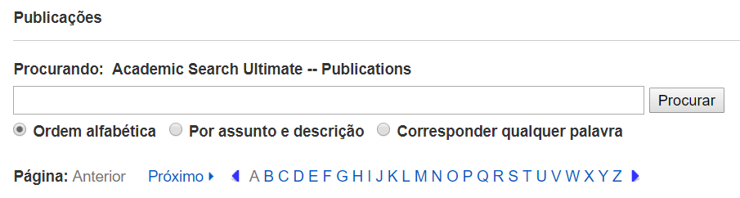
Buscas Adicionais
PUBLICACÕES
É possível procurar publicações contidas nas bases por: ordem alfabética, coincidência com o termo no assunto ou descrição da publicação ou coincidência com qualquer termo.

Slide 23
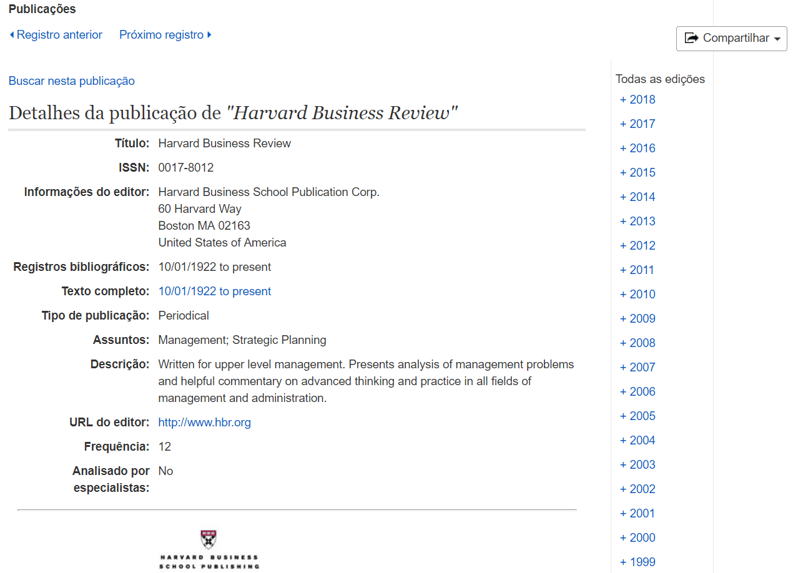
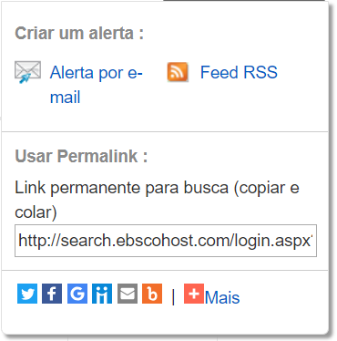
Buscas Adicionais
PUBLICACÕES
Na página de cada publicação há diversas funcionalidades, entre elas:
  Conhecer ISSN, editor, assuntos, descrição, frequência e indicação se é peer reviewed;
  Acessar fascículos específicos;
  Criar Alerta por e-mail para ser informado quando novos fascículos forem publicados
  Copiar um link permanente para acessar essa publicação

Slide 24
Buscas Adicionais
ÍNDICES

Slide 26
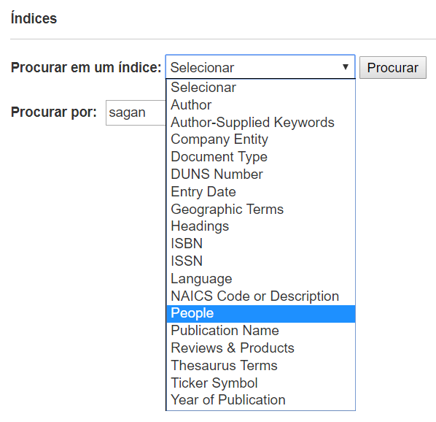
Buscas Adicionais
ÍNDICES
A busca nos índices de cada base de dados está disponibilizada pelo menu “Mais”, na parte superior central.
Nela é possível buscar em campos específicos como:
  Idioma (Language)
  ISSN ou ISBN
  e diversos outros.
Existirão diversos campos pesquisáveis, que podem variar de acordo com a base de dados selecionada.

Slide 27
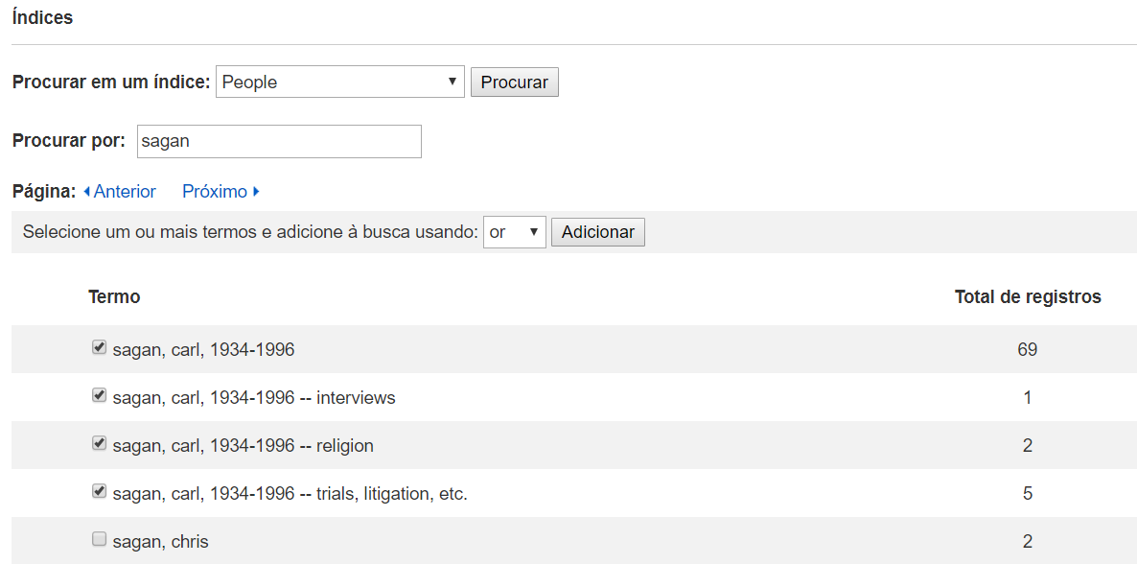
Buscas Adicionais
ÍNDICES
Ao encontrar o termo desejado, selecione e clique em “Adicionar” na parte superior;
Note que o número indicado do lado direito é a quantidade de registros relacionados ao termo, dentro da base selecionada.
Quando clicado o “Adicionar” e em seguida o “Buscar”, a busca será executada em todas as bases.

Slide 28
Buscas Adicionais
IMAGENS

Slide 29
Buscas Adicionais

Slide 30
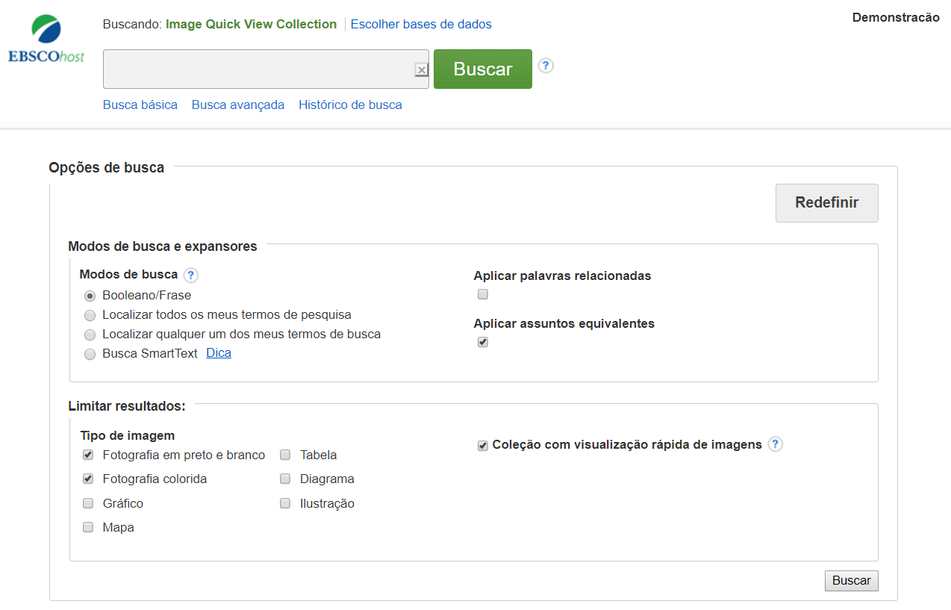
Buscas Adicionais
IMAGENS
Clique em “Mais” na parte superior central, escolha uma das opções de busca por imagens (Coleção de Imagens, Coleção com visualização rápida de imagens, Art Image Collection...), selecione os modos e limitadores desejados e digite o termo que deseja buscar.
É possível usar filtros antes de executar a busca ou depois.

Slide 31
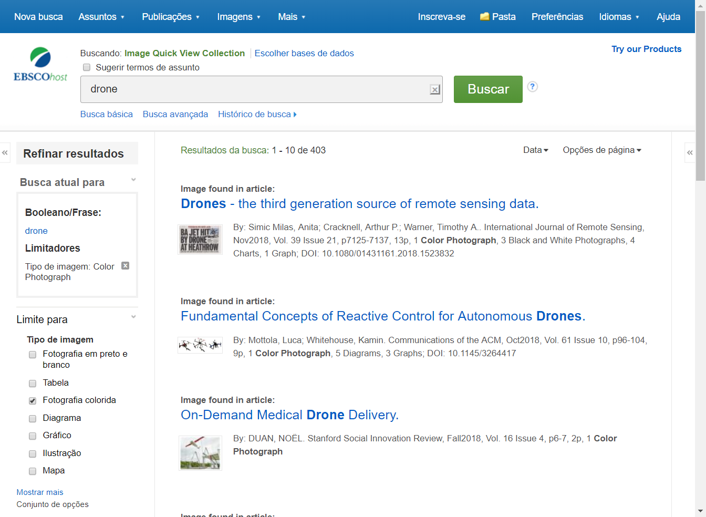
Buscas Adicionais
IMAGENS

Slide 32
Busca Avançada

Slide 33
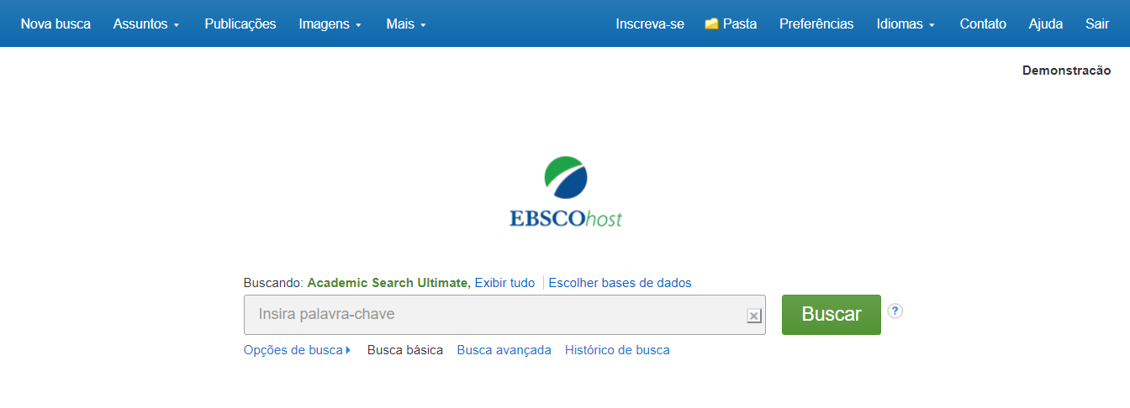
Busca Avançada

Slide 34
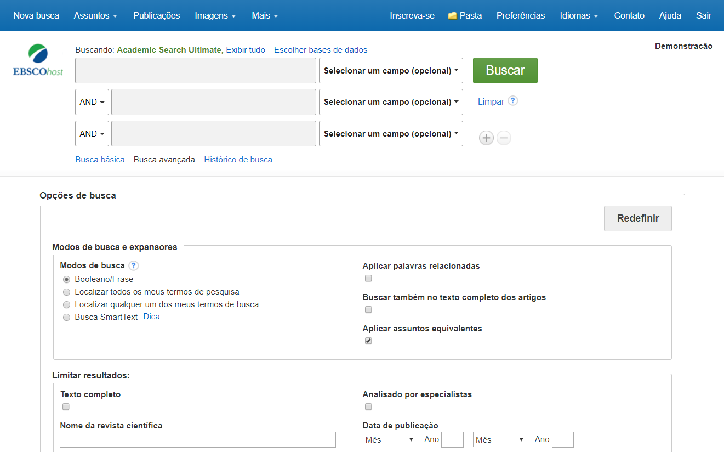
Busca Avançada

Slide 35
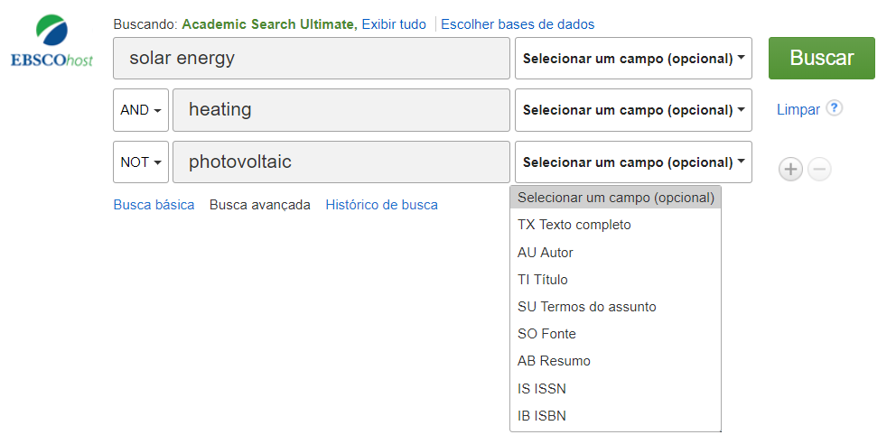
Busca Avançada
A busca avançada permite combinar os termos (AND, OR, NOT) e também definir a busca em campos específicos.
Este tipo de busca retorna uma quantidade inferior de resultados, porém mais precisos e relevantes.

Slide 36
Histórico de busca

Slide 37
Histórico de busca

Slide 38
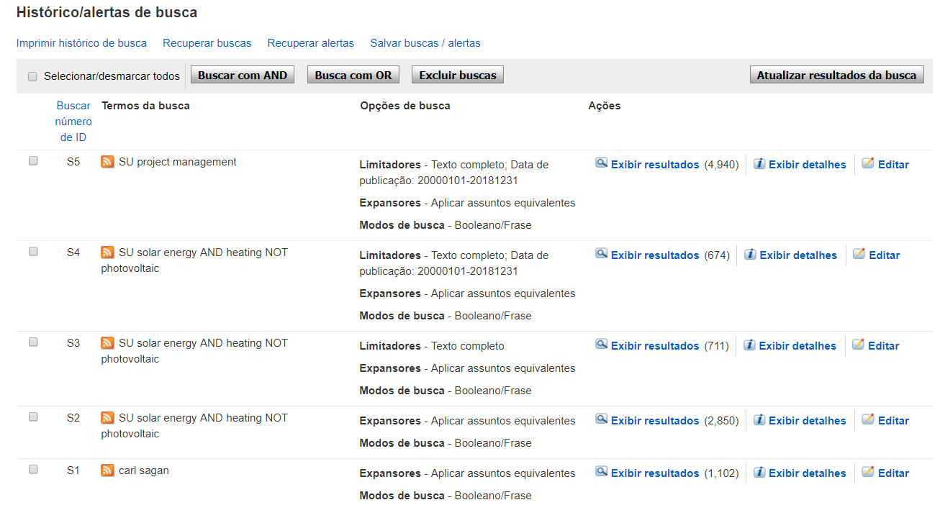
Histórico de busca
O histórico de busca, permite revisitar as buscas feitas durantes uma sessão;
Permite, ainda, combinar as buscas utilizando os operadores booleanos AND e OR.
É uma forma de busca recomendada quando os tópicos buscados são muito distintos e já se sabe quais são.

Slide 39
Para obter mais ajuda, visite o
site de suporte da EBSCO http://help.ebsco.com
e o site de Treinamentos em Português via WEBEX:
https://ebsco-portuguese.webex.com

